Slide 1
LA FRUTTA AUTUNNALE
FILASTROCCA : «FRUTTA FRUTTA»
In Autunno la natura si addormenta
ma ecco prima cosa inventa:
tanti frutti colorati, gustosi e profumati.
Ci son tante mele e pere
da mangiare tutte le sere.
Poi c’è della frutta un po’ strana:
ecco l’uva e la melagrana.
Fichi e cachi son succosi
e dai colori strepitosi.
Ed in mezzo al boschetto
ci sono ricci, castagne e qualche funghetto!

Slide 2
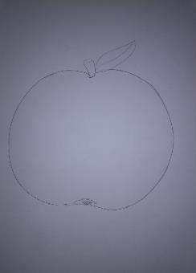
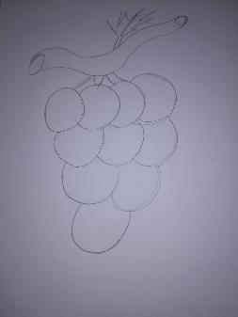
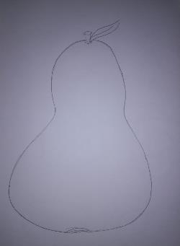
ATTIVITA’
- MELA: RITAGLIA PEZZETTI DI CARTE ROSSA E INCOLLA.
UVA: RITAGLIA PEZZETTI DI CARTA VIOLA, FORMA DELLE PALLINE E INCOLLA.
PERA : COLORA CON IL GIALLO ( COLORI A CERA, PENNARELLI O PASTELLI).

Slide 3
Buon lavoro
E
buon divertimento !

